Slide 1





Capítulo 2
Introducción a la IA
Cómo Piensa y Aprende
Conceptos clave del pensamiento artificial
2025-11-30
Desarrollado por
Equipo de IA

Slide 2





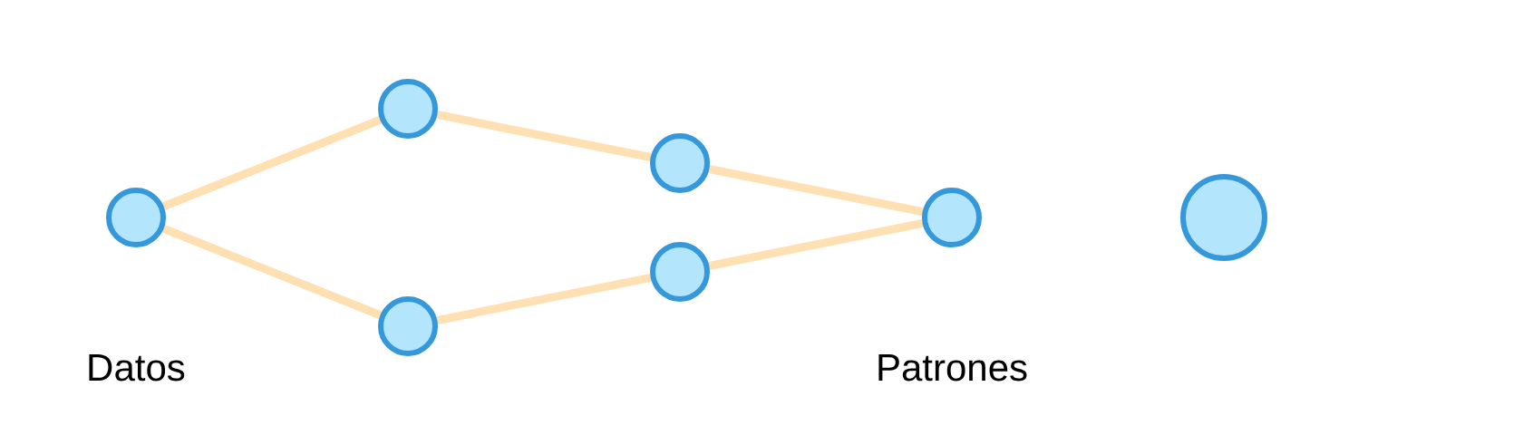

No es Magia, es Lógica
La Inteligencia Artificial no "piensa" en el sentido consciente que tenemos los humanos. Su proceso es fundamentalmente lógico y matemático.
Analogo del detective
Imagina a un detective que trabaja sin conocer la naturaleza de un gato. Puede identificarlo en una foto nueva después de analizar miles de ejemplos.
Sin conciencia ni emociones
Una IA no experimenta felicidad al resolver un problema ni tristeza al cometer un error. Su "pensamiento" es un proceso puramente lógico basado en patrones.
De manera similar, la IA busca patrones en datos para realizar sus funciones, sin entender lo que está haciendo.
La "inteligencia" de la IA surge de la lógica y la matemática, no de la conciencia.

Slide 3



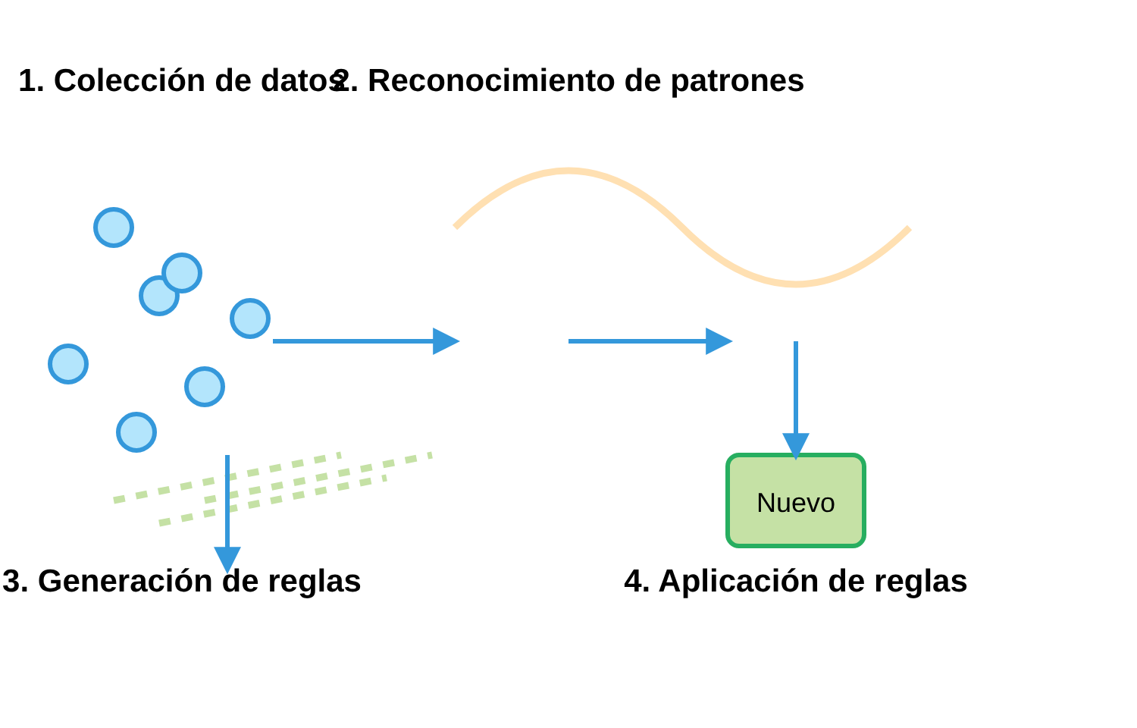


Machine Learning: Aprendizaje por Ejemplos
El Machine Learning es una técnica donde las máquinas aprenden a identificar patrones y generar reglas a partir de grandes cantidades de datos.
Proceso de Aprendizaje
Aprendizaje vs. Programación
El machine learning permite a las máquinas aprender de los datos y generar sus propias reglas basadas en patrones, sin necesidad de escribir reglas explícitas.
Ejemplo: Filtro de Spam
En lugar de codificar reglas para cada tipo de correo no deseado:
El filtro se expone a millones de correos clasificados como spam
La máquina aprende a asociar características con el correo basura
Este aprendizaje se realiza a escala y velocidad inalcanzables para el humano

Slide 4

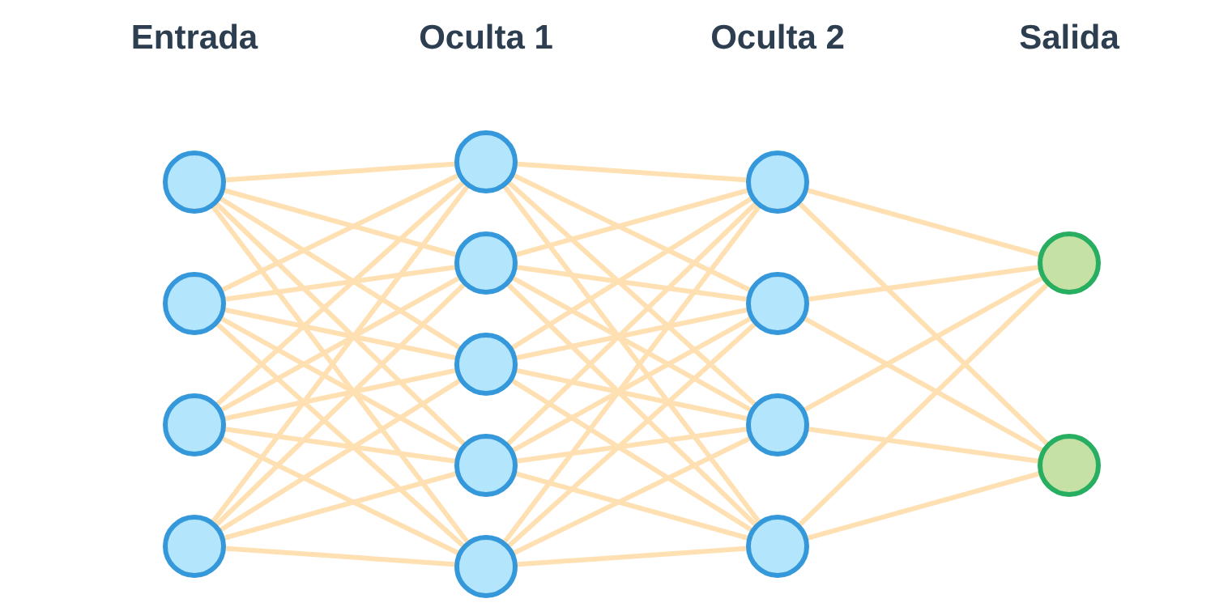






Redes Neuronales: El Cerebro de LEGO
Las Redes Neuronales Artificiales se inspiran en la estructura del cerebro humano, compuestas por "neuronas" interconectadas que procesan información.
Estructura de capas
¿Cómo funciona?
Primera capa: Analiza información elemental (líneas, curvas)
Capas intermedias: Detectan combinaciones de formas
Capas superiores: Reconocen patrones complejos (rostros, objetos)
Cuantas más capas posee una red, mayor es la complejidad de los patrones que puede aprender. Este concepto se conoce como Deep Learning o Aprendizaje Profundo.

Slide 5

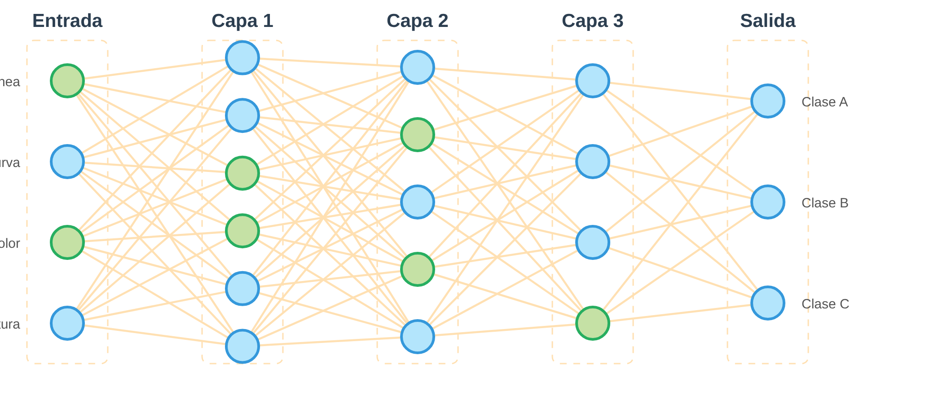






Deep Learning: Capas de Complejidad
El Deep Learning consiste en múltiples capas de procesamiento que permiten identificar patrones complejos.
Arquitectura de Red Neuronal Profunda
Capas Superiores
A medida que la información avanza por las capas, se combinan formas más complejas. Una neurona final podría activarse solo si detecta una combinación específica de características.
Ejemplo: Reconocimiento Facial
Primera capa: Detecta líneas y bordes
Capas intermedias: Identifica características simples
Capas superiores: Reconoce ojos, nariz y boca
Neurona activa
Neurona inactiva
Conexión activa
Cuantas más capas posee una red, mayor es la complejidad de los patrones que puede aprender.

Slide 6
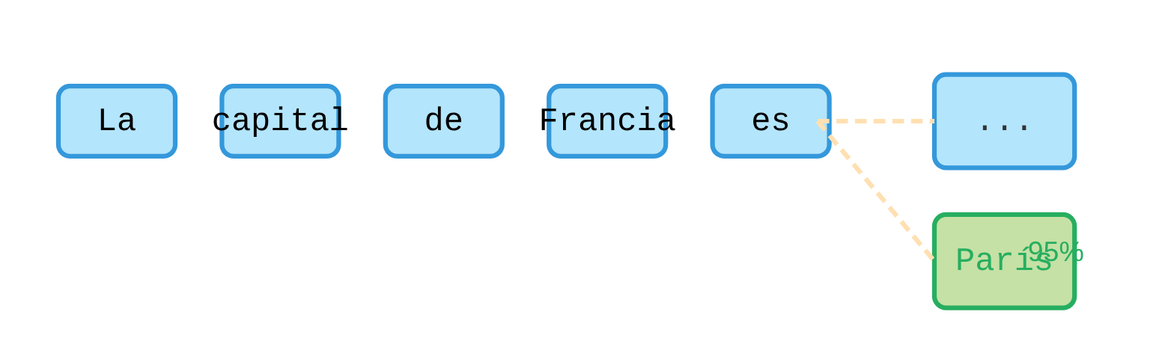




Modelos de Lenguaje (LLMs)
Los Modelos de Lenguaje Grandes (LLMs) representan la vanguardia de la IA Generativa moderna. Son predictores estadísticos de texto extremadamente avanzados.
Ejemplo de Predicción
Entrenamiento
Su entrenamiento implica procesar una cantidad de textos equivalente a leer la biblioteca más grande del mundo millones de veces.
¿Cómo Funciona?
Comprensión
Dada una secuencia de palabras, predecir cuál es la más probable que la siga
Los LLMs no "saben" qué es Francia o el significado de una capital; simplemente son expertos en los patrones estadísticos del lenguaje.
La "inteligencia" surge de esta tarea simple, repetida miles de millones de veces
No hay conciencia ni comprensión real, solo predicción estadística

Slide 7
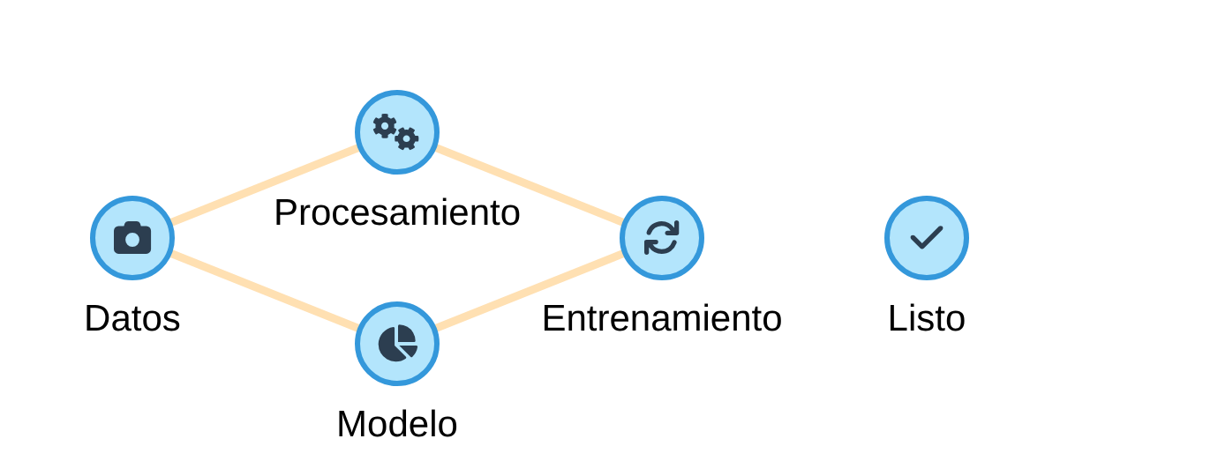


















Ejercicio Práctico: Entrena tu propia IA
Vamos a crear un modelo de reconocimiento de imágenes utilizando la herramienta web Teachable Machine de Google.
1. Accede a Teachable Machine
Abre tu navegador web y dirígete a teachablemachine.withgoogle.com
2. Inicia un Nuevo Proyecto
Haz clic en "Get Started" y luego selecciona "Image Project"
5. Entrena el Modelo
Haz clic en "Train Model" y espera a que el proceso finalice
3. Define tus Clases
Renombra "Class 1" a "Mano Arriba" y "Class 2" a "Puño Cerrado"
6. Prueba tu Modelo
4. Graba Imágenes
Coloca tu mano levantada o el puño cerrado frente a la cámara para probar la IA
Usa la webcam para grabar múltiples imágenes de cada clase (mínimo 100 por clase)
¡Felicidades! Acabas de entrenar tu propio modelo de Machine Learning.

Slide 8








Reflexión Final: ¿Las IAs Mienten?
Si un Modelo de Lenguaje Grande (LLM) es, en esencia, un sistema estadístico diseñado para predecir la siguiente palabra, ¿es correcto afirmar que estas IAs "mienten" cuando proporcionan información incorrecta? ¿O simplemente están realizando una predicción estadística que resulta ser "errónea"?
¿Cuándo miente la IA?
Predicción estadística
La IA intencionalmente genera contenido falso
La IA no sabe si la información es verdadera o falsa
La IA sabe que está mintiendo pero lo hace igualmente
La IA simplemente predice la palabra más probable
La IA tiene la intención de engañar
La IA no tiene concepto de verdad o falsedad

